Slide 1




QUE VAMOS A APRENDER

Slide 2
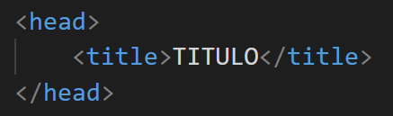

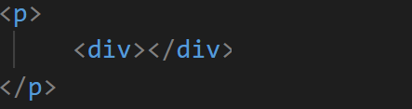

CATEGORIAS DE ELEMENTOS
Los elementos contenedores siguen reglas para determinar un contenido valido. Por ejemplo, es correcto incluir dentro de un elemento head un elemento title, pero no es correcto incluir dentro un elemento p un elemento div.

Slide 3
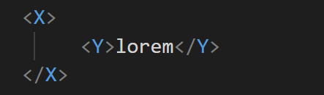
CATEGORIAS DE ELEMENTOS
Con una gran cantidad de elementos (aproximadamente 115), existen una gran cantidad de reglas que se tienen que seguir. (aproximadamente 11,000). En lugar de recordar cada una de estas reglas es mas fácil asignar los elementos a categorías y establecer las reglas para las categorías.
Para determinar si la estructura mostrada es correcta, lo único que tenemos que hacer es buscar la categoría del elemento Y, y determinar si el elemento X puede contener elementos de la categoría Y

Slide 4
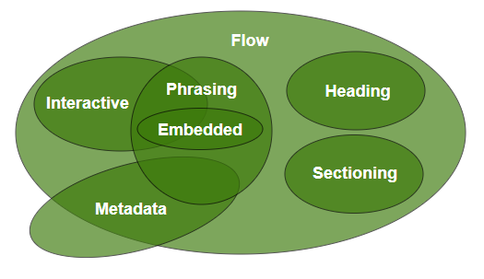
CATEGORIAS DE ELEMENTOS
Cada elemento en HTML pertenece a cero o más categorías que agrupan los elementos con características similares. Las categorías son las siguientes:

Slide 5
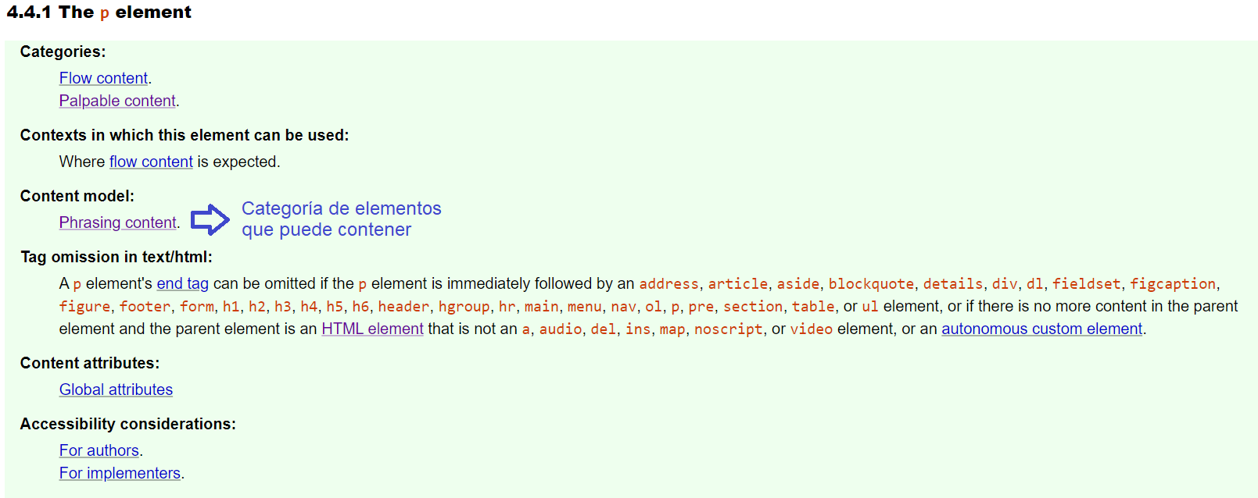
CATEGORIAS DE ELEMENTOS
Como leer la documentación oficial.

Slide 6
METADATA
Los elementos que pertenecen a esta categoría modifican la presentación o el comportamiento del resto del documento y configuran enlaces a otros documentos. Los elementos que pertenecen a esta categoría son:
<base>, <link>, <meta>, <noscript>, <script>, <style> y <title>.

Slide 7
FLOW (Primera parte)
La mayoría de los elementos que van dentro del elemento <body>. Los elementos que pertenecen a esta categoría son:
<a>, <abbr>, <address>, <article>, <aside>, <audio>, <b>, <bdo>, <bdi>, <blockquote>, <br>, <button>, <canvas>, <cite>, <code>, <data>, <datalist>, <del>, <details>, <dfn>, <div>, <dl>, <em>, <embed>, <fieldset>, <figure>, <footer>, <form>, <h1>, <h2>, <h3>, <h4>, <h5>, <h6>, <header>, <hgroup>, <hr>, <i>, <iframe>, <img>, <input>, <ins>, <kbd>, <label>, <main>, <map>, <mark>, <math>, <menu>, <meter>, <nav>, <noscript>, <object>, <ol>, <output>, <p>, <picture>, <pre>, <progress>, <q>, <ruby>, <s>, <samp>, <script>, <section>, <select>, <small>, <span>, <strong>, <sub>, <sup>, <svg>, <table>, <template>, <textarea>, <time>, <u>, <ul>, <var>, <video>, y <wbr>, TEXTO.

Slide 8
FLOW (Segunda parte)
Algunos otros elementos pertenecen a esta categoría, pero solo si se cumple una condición especifica.
<area>, si es descendiente de un elemento <map>
<link>, si el atributo itemprop está presente
<meta>, si el atributo itemprop está presente

Slide 9
SECTIONING
Es un subconjunto de la categoría Flow. Incluye elementos que definen un grupo de contenido relacionado.
Los elementos que pertenecen a esta categoría son:
<article>, <aside>, <nav> y <section>.

Slide 10
HEADING
Incluye elementos que definen un encabezado para un grupo de contenido relacionado. Los elementos que pertenecen a esta categoría son:
<h1>, <h2>, <h3>, <h4>, <h5> y <h6>.

Slide 11
PHRASING (Primera parte)
Elementos que definen el texto. Los elementos que pertenecen a esta categoría son:
<abbr>, <audio>, <b>, <bdo>, <br>, <button>, <canvas>, <cite>, <code>, <data>, <datalist>, <dfn>, <em>, <embed>, <i>, <iframe>, <img>, <input>, <kbd>, <label>, <mark>, <math>, <meter>, <noscript>, <object>, <output>, <picture>, <progress>, <q>, <ruby>, <samp>, <script>, <select>, <small>, <span>, <strong>, <sub>, <sup>, <svg>, <textarea>, <time>, <u>, <var>, <video>, <wbr>, TEXTO
La mayoría de los elementos que se clasifican como PHRASING solo pueden contener elementos que se clasifican a su vez como PHRASING, no como FLOW.

Slide 12
PHRASING (Segunda parte)
Algunos otros elementos pertenecen a esta categoría, pero solo si se cumple una condición especifica.
<a>, si este contiene solo phrasing content
<area>, si es un descendiente de un elemento <map>
<del>, si este contiene solo phrasing content
<ins>, si este contiene solo phrasing content
<link>, si el atributo itemprop esta presente
<map>, si este contiene solo phrasing content
<meta>, si el atributo itemprop esta presente

Slide 13
EMBEDDED
Elementos que cargan recursos externos en el documento. Los elementos que pertenecen a esta categoría son:
<audio>, <canvas>, <embed>, <iframe>, <img>, <math>, <object>, <picture>, <svg>, <video>.

Slide 14
INTERACTIVE
Elementos que permiten la interacción con el usuario. Los elementos que pertenecen a esta categoría son:
<a>, <button>, <details>, <embed>, <iframe>, <label>, <select>, and <textarea>
Algunos otros elementos pertenecen a esta categoría, pero solo si se cumple una condición especifica.
<audio>, si el atributo controls esta presente
<img>, si el atributo usemap esta presente.
<input>, si el atributo type no esta en el estado hidden
<menu>, si el atributo type esta en el estado toolbar
<object>, si el atributo usemap esta presente.
<video>, si el atributo controls esta presente

Slide 15
UN POCO DE DESARROLLO
NECESITAMOS:
https://validator.w3.org
Notes:
TRABAJO
Se tiene que dejar bien claro, que el contenido de los elementos sigue un conjunto de reglas.
Se dispone del archivo index1.html que viola las reglas
Se dispone del archivo index2.html que cumple las reglas.
Para ver esto usamos un validador de código HTML.
https://validator.w3.org/

